Slide 1
Il Diabetico in sola dieta: quale gestione per una adeguata prevenzione delle complicanze?
Simona Bo

Slide 2
Il paziente con diabete di tipo 2 in sola dieta
Prevalenza e caratteristiche
Rischio di complicanze croniche
…davvero dieta??
Miti
Quale gestione?

Slide 3
Prevalenza e caratteristiche dei pazienti
con diabete di tipo 2 in sola dieta

Slide 16
La salute in Piemonte 2000

Slide 18
GCI = guidelines composite indicator
(HbA1c e almeno due valutazioni tra esame occhio, colesterolo, AER)

Slide 20
Rischio di complicanze croniche nei pazienti diabetici in sola dieta

Slide 27
…davvero dieta?

Slide 32
100 pazienti con diabete di tipo 2
Età 69.4 [7.8] anni
BMI 27.6 [5.8] Kg/m²
HbA1c 7.4 [1.0] %
Maschi 28.2%
Pensionati/casalinghe 84.6%
Lavoratori sedentari 12.8%
Diploma 51.3%
Laurea 12.8%

Slide 34
5) Se lei potesse scegliere In base alle sue esperienze e/o preferenze, preferirebbe una dieta: (aggiungere suggerimenti):
Rigida, prevedendo un elenco preciso e grammato (con il valore del peso) degli alimenti che si possono mangiare ad ogni pasto, suggerendo giorno per giorno la qualità degli alimenti e le modalità di preparazione (ad esempio fornendo un menù preciso)
Sufficientemente libera, indicando gli alimenti permessi e quelli da limitare con le rispettive grammature, permettendo però al paziente la scelta quotidiana degli alimenti
Più libera, non limitando le grammature degli alimenti permessi
Più strategica invogliando la persona a seguire di più lo schema dietetico dividendolo, per esempio, in diverse fasi, con introduzione progressiva degli alimenti
Affiancata dall’assunzione di farmaci o integratori (che riducano l’assorbimento di nutrienti o aumentino il metabolismo) per renderla più efficace

Slide 35




Slide 36
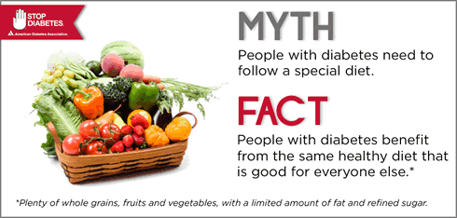
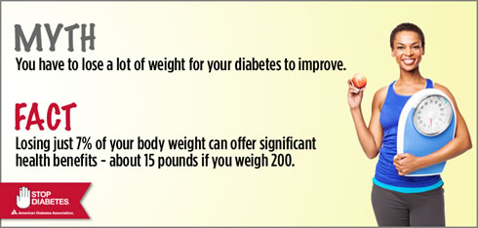
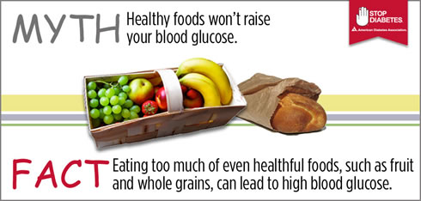

Slide 39

http://www.theguardian.com/lifeandstyle/2013/may/12/type-2-diabetes-diet-cure
Type 2 diabetes and the diet that cured me
Why me?
At 59 I was 10st 7lb, 5ft 7in, and had never been overweight. I ran and played cricket regularly and didn't drink alcohol excessively. Yet at a routine check-up I was told that I had type 2 diabetes. In 10 years I could be dependent on insulin, it could affect my sight, feet, ears, heart and I had a 36% greater chance of dying early.
After receiving a shock diagnosis of type 2 diabetes, I followed an extremely low-calorie eating plan and saw my blood sugar levels rapidly return to normal
But on day six, I felt really cold. It was mid-July but in the morning my fingertips were white and I had to wear a T-shirt, shirt, jumper and jacket to work. I was hungry, and just walking around the office was tiring. But I was down to 9st 3lb.By day eight, I was being called the "disappearing man", and began to feel a bit detached from my colleagues. While my energy levels were fine and glucose levels were 4.3mmol/L, constipation had set in, as a result of not drinking enough water. Thankfully, laxatives cured this.

Slide 40
Quale gestione?

Slide 42
Il trattamento farmacologico sembra funzionare come un reminder di malattia e necessità di assistenza clinica
La persona con diabete di tipo 2 in sola dieta riceve meno assistenza, controllo dei fattori di rischio cardiovascolari e follow-up, soprattutto al di fuori dei centri diabetologici, anche se presenta un rischio rilevante di sviluppare complicanze croniche
L’implementazione delle linee guida impatta favorevolmente sulla prognosi della persona con diabete riducendone la morbilità e la mortalità
È indispensabile sensibilizzare la persona con diabete attraverso una corretta educazione anche in merito a tutti gli stimoli e informazioni che può ricevere dall’esterno
La consapevolizzazione della persona con diabete potrebbe permettergli una partecipazione attiva alla sua cura, che per quanto riguarda lo stile di vita dovrebbe essere il più possibile «personalizzata»

Slide 43
Grazie per l’attenzione

